Slide 1
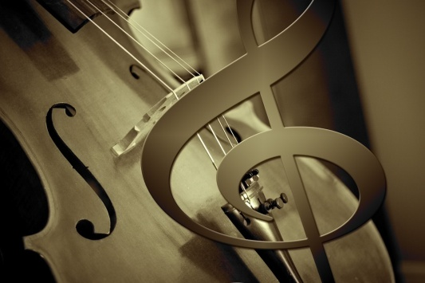
ΜΟΥΣΙΚΟΚΙΝΗΤΙΚΗ ΑΓΩΓΗ ΣΤΟ ΝΗΠΙΑΓΩΓΕΙΟ
ΑΦΡΟΔΙΤΗ ΞΥΝΟΠΟΥΛΟΥ
ΣΥΝΤΟΝΙΣΤΡΙΑ ΝΗΠΙΑΓΩΓΩΝ ΠΕ 60 ΠΕΚΕΣ ΘΕΣΣΑΛΙΑΣ
ΛΑΡΙΣΑ 29-1-2021

Slide 2
ΤΙ ΕΊΝΑΙ ΜΟΥΣΙΚΟΚΙΝΗΤΙΚΗ ΑΓΩΓΗ
Ο χορός, η κίνηση και η μουσική είναι τρία διακριτά στοιχεία που επικρατούν, ήδη, από την αρχαιότητα, στην καθημερινότητά και γενικότερα στη ζωή των ανθρώπων.
Η μουσικοκινητική αγωγή αποτελείται από την μουσική και την εκπαίδευση (αγωγή). Ουσιαστικά, η μουσική είναι η μορφή τέχνης που χρησιμοποιείται στην ολοκληρωμένη οργάνωση των ήχων.
Ως οργάνωση την ήχων νοείται η σύνθεση, η εκτέλεση και η ακρόαση του μουσικού έργου. Όσον αφορά τον όρο “αγωγή”, η ερμηνεία που δίνεται είναι η προδιάθεση των ανθρώπων να αναπτυχθούν σωματικά, πνευματικά, κοινωνικά, ηθικά, καθώς και αισθητικά.

Slide 3
Επιλογές από κλασσική μουσική:
https://www.youtube.com/watch?v=SnJlBYJ1FdU
Για να μάθουμε τα παιδιά να ακούνε μουσική μια εύκολη πρόταση είναι την ώρα που έρχονται και ζωγραφίζουν ελεύθερα να βάζουμε επιλεγμένα κομμάτια από κλασσική μουσική…
Μετά από ένα διάλειμμα χρησιμοποιούμε μουσική για χαλάρωση, και λίγο πριν διαβάσουμε ένα παραμύθι η την ώρα που διαβάζουμε επιλέγουμε προσεκτικά κομμάτια κλασσσικής αλλά και από κινηματογραφική μουσική.

Slide 4
Προτάσεις ηχητικές :
1.αμελί :
https://www.youtube.com/watch?v=rDVpUUMj7gw
2.άνοιξη:
https://www.youtube.com/watch?v=dN1XUV6QclU
3.από την ταινία το πιάνο :
:https://www.youtube.com/watch?v=61ooIf1QDZo
Κινούμαστε ελεύθερα με σύγχρονα κομμάτια μουσικής που αρέσουν στα παιδιά :
https://www.youtube.com/watch?v=h-XaED3AFR8
4. ήχοι θάλασσας :
https://www.youtube.com/watch?v=MlP1dWDLy04
Σε όλα αυτά ανάλογα την προγραμματισμένη δράση αλλά και την ευκαιρία να μάθουμε να ακούμε χωρίς να διακόπτουμε …η να ζωγραφίζουμε την ώρα της ακρόασης τα συναισθήματα που μας προκαλεί.

Slide 5
ΤΙ ΩΦΕΛΕΙ ΣΤΑ ΝΗΠΙΑ …
Τα οφέλη που προσφέρει η μουσικοκινητική αγωγή γίνονται ορατά σε πολλούς τομείς :
Αρχικά, στο συναισθηματικό τομέα, ο ρόλος της μουσικοκινητικής αγωγής είναι σημαντικός διότι ο συνδυασμός μουσικής και κίνησης παίζει ρόλο στην οργάνωση των συναισθημάτων του παιδιού και ενθαρρύνει τη δημιουργικότητα και τη φαντασία του. Πολύ σημαντικό όφελος της μουσικοκινητικής αγωγής στο συναισθηματικό τομέα είναι στο κομμάτι της ακοής.
Στον πνευματικό τομέα, ο στόχος της μουσικοκινητικής αγωγής είναι η βελτίωση των νοητικών λειτουργιών του παιδιού και γενικότερα η ανάπτυξη του παιδιού σε όλες τις πτυχές της προσωπικότητάς του. Σύμφωνα με πρόσφατες μελέτες, τα παιδιά που διδάσκονται μουσική, παρουσιάζουν καλύτερη συγκέντρωση και οι δεξιότητές τους αναπτύσσονται με καλύτερο ρυθμό.

Slide 6
ΠΑΙΔΙ ΚΑΙ ΜΟΝΑΔΙΚΟΤΗΤΑ
Μέσα από την μουσικοκινητική αγωγή δίνονται τα ερεθίσματα ώστε το κάθε παιδί να αντιληφθεί την μοναδικότητά του.
Έτσι ο βασικός της στόχος είναι να προσφέρει στα παιδιά μια ολοκληρωμένη γνωριμία και 1)τον κόσμο της μουσικής μέσω κινητικών δραστηριοτήτων. 2) με τον κόσμο που το περιβάλλει.

Slide 7
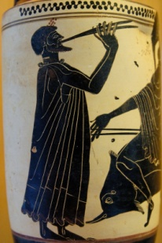
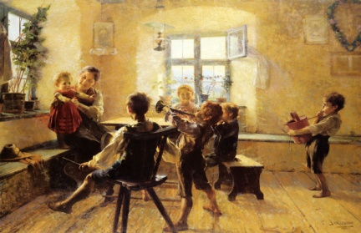
ΑΠΌ ΤΗΝ ΑΡΧΑΙΑ ΕΠΟΧΗ ΣΤΗΝ ΕΛΛΑΔΑ
Κανένας άλλος λαός δεν έδωσε μεγαλύτερη αξία στο χορό όσο οι αρχαίοι Έλληνες. Αν και δεν μπορούμε να είμαστε σίγουροι για το ακριβές είδος χορού, η σημασία της θέσης που κατείχε στις ζωές τους είναι αδιαμφισβήτητη (Αναγνώστου Αν. Αθανάσιος 2009).
Και στα νεώτερα χρόνια ο Έλληνας μεταμόρφωνε τις χαρές και τις
λύπες του σε χορούς και τραγούδια.

Slide 8
ΤΙ ΠΕΡΙΛΑΜΒΑΝΕΙ ΈΝΑ ΜΑΘΗΜΑ ΜΟΥΣΙΚΟΚΙΝΗΤΙΚΗΣ ΑΓΩΓΗΣ
Ένα μάθημα μουσικοκινητικής περιλαμβάνει : 1.ρυθμικά και κινητικά παιχνίδια και παιχνίδια ακοής
2. τραγούδι, επεξεργασία και ανάπτυξη της φωνής
3. μουσική ακρόαση
4.παίξιμο των μουσικών οργάνων ( κρουστά, ξυλόφωνο, μεταλλόφωνο και κατάλληλα όργανα για την ηλικία αυτή)
5. γνωριμία με όλα τα μουσικά όργανα μέσα από οπτικό και ηχητικό υλικό.

Slide 9
ΠΑΡΑΔΕΙΓΜΑΤΑ:
ΠΑΙΧΝΙΔΙΑ ΜΕ ΧΑΡΤΟΠΕΤΣΕΤΕΣ
: Να χρησιμοποιήσει το παιδί το σώμα με διαφορετικούς τρόπους σε συνδυασμό με την χαρτοπετσέτα, να γνωρίσει τα μέρη και τις στάσεις του σώματος. Τα παιδιά χορεύουν και κινούνται στο χώρο τοποθετώντας την χαρτοπετσέτα σε διαφορετικά μέρη του σώματος προσέχοντας να μην πέσει: πάνω στο κεφάλι (κρατώντας ίσια στάση)
στο αυτί (γέρνοντας το κεφάλι στο πλάι) , στην κοιλιά (γέρνοντας πίσω το σώμα) , στον αγκώνα (έχοντας το χέρι λυγισμένο) , στην παλάμη (έχοντας το χέρι τεντωμένο) , στη μασχάλη (χέρι κολλημένο στην κοιλιά) , στο γόνατο (κάνοντας κουτσό) , στον αστράγαλο (γυρίζοντας το πόδι στο πλάι)
Για μίμηση και φαντασία : Η χαρτοπετσέτα μας γίνεται: Μια ποδιά που φοράμε στη μέση, ένα καπέλο, σκουλαρίκι, γραβάτα ή φουλάρι, φτερά να πετάξουμε, ουρά για να μεταμορφωθούμε σε όποιο ζώο θέλουμε, μια εφημερίδα που ανοίγουμε για να διαβάσουμε κάτι αστείο κάτι λυπητερό κάτι ενδιαφέρον, αν πιάσει βροχή την βάζουμε πάνω από το κεφάλι και τρέχουμε σε ένα υπόστεγο, μια ψάθα για να την απλώσουμε στην παραλία και να κάνουμε ηλιοθεραπεία, λουλούδι που το μυρίζουμε το κόβουμε και το βάζουμε στο βάζο (οι μιμήσεις μπορούν να φτιάξουν μια ιστορία) .
Παιχνίδι με τη μουσική, ξεκίνημα σταμάτημα κίνησης, ανταπόκριση στο ακουστικό ερέθισμα. Απλώνουμε την χαρτοπετσέτα στο πάτωμα. Με το άκουσμα της μουσικής τα παιδιά κινούνται ελεύθερα γύρω από τις χαρτοπετσέτες. Μόλις η μουσική σταματήσει πατάμε πάνω σε μια χαρτοπετσέτα και στεκόμαστε ακίνητοι.

Slide 10
Παιχνίδι τα ζώα του δάσους :
Χωρίζουμε τα παιδιά σε δύο ομάδες: «Δέντρα» και «ζώα». Τα δέντρα στέκονται σε μια καθορισμένη θέση κουνώντας απαλά τα κλαδιά τους και κάθε ζωάκι κρύβεται πίσω από το δέντρο. Όσο ακούγεται η μουσική, τα ζώα χορεύουν ή περπατούν ανέμελα μέσα στο δάσος. Κάθε φορά που η μουσική σταματά ανάλογα με την εντολή του- της εκπαιδευτικού στέκονται μπροστά, πλάι ή πίσω από το δέντρο τους με δημιουργικό τρόπο. Όποιος χάνει βγαίνει από το παιχνίδι. Τέλος οι ρόλοι αντιστρέφονται και το παιχνίδι επαναλαμβάνεται

Slide 11
Μαθαίνω τις παύσεις /ενεργοποιώ την φαντασία :
Υλικά: μπάλες διαφόρων ειδών, ισάριθμες με τα παιδιά. Δίνουμε στο κάθε παιδί από μια μπάλα και τους προτείνουμε να χορεύουν με αυτήν, σύμφωνα με τις «μεταμορφώσεις της μπάλας», οι οποίες θα ορίζονται στις μουσικές παύσεις από την δασκάλα, κατά τις οποίες τα παιδιά θα ακινητοποιούνται αυτόματα. Τι μπορεί να γίνει μια μπάλα;
μαγικό μαργαριτάρι; κρυστάλλινη σφαίρα μάγισσας; αυγό δεινόσαυρου ; ένα τεράστιο ολοστρόγγυλο πετράδι ; φανταστικό φρούτο ; τιμόνι διαστημόπλοιου ; πύρινη μπάλα ; ένας μικρός πλανήτης;

Slide 12
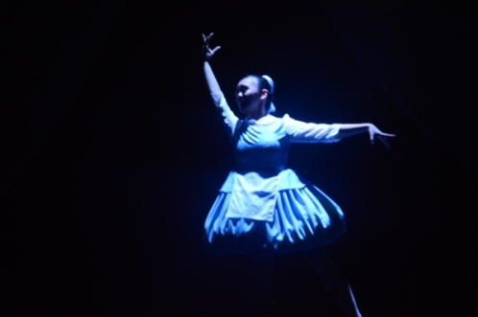
Τραγούδια μουσικοκινητικής :
https://www.youtube.com/watch?v=sPstrBR0LAs
https://www.youtube.com/watch?v=FVWX-u-LTYk
https://www.youtube.com/watch?v=D6HWOjzCy50

Slide 13
Επένδυση ηχοιστορίας :
Κάποτε ζούσε ένας δράκος που μισούσε τους ήχους. Δεν τους άντεχε καθόλου. Όταν άκουγε ήχους, τους άρπαζε και τους φυλάκιζε στο Κάστρο του. (Κάθε παιδί που μιλά ή παίζει το οργανάκι του, συλλαμβάνεται και φυλακίζεται στο Κάστρο της Σιωπής. Αυτό γίνεται ώσπου να συλληφθούν όλα τα παιδιά. Όταν αυτή η διαδικασία γίνεται με παιγνιώδη διάθεση τα παιδιά προκαλούν τη σύλληψη τους).
Έτσι κατάφερε να φυλακίσει όλους τους ήχους και όλα τα παιδιά και να επιβάλλει την κόρη του τη Σιωπή, παντού. Κι έπεσε ήσυχος για ύπνο. Η καημενούλα η πριγκίπισσα Ηχώ, έχασε τους αγαπημένους τους ήχους και τριγύριζε στον κόσμο βουβή. Γιατί, όπως όλοι ξέρουμε, η Ηχώ είναι πολύ παιχνιδιάρα.
Ποτέ δεν μιλά πρώτη, αλλά τρελαίνεται να ξαναλέει ότι ακριβώς ακούει. Και πως να παίξει τώρα τ' αγαπημένο της παιχνίδι αφού δεν ακουγόταν πια τίποτα; Αποφάσισε λοιπόν να ελευθερώσει τα παιδιά με τη βοήθεια των ήχων. (Η δράση γίνεται ταυτόχρονα με την αφήγηση.
Η Ηχώ ανοίγει το ανοιχτόχρωμο τσουβάλι και βγάζει ένα-ένα τα κρουστά και με αυτά βοηθά τα παιδιά να δραπετεύσουν. Κάθε παιδί δραπετεύει όταν η Ηχώ του προτείνει το οργανάκι που κρατούσε στο ξεκίνημα). Αφού ελευθερώθηκαν όλα, αποφάσισαν, όταν ξυπνήσει ο δράκος, να του δώσουν ένα μάθημα, που θα το θυμόταν σε όλη του τη ζωή.
(Η Ηχώ παροτρύνει χαμηλόφωνα τα παιδιά να μιμούνται ότι λέει και ότι κάνει ο Μουγκόσουτ. Από δω και μπρος η αφήγηση δίνει τη θέση της στη δράση).

Slide 14
Μουσικοκινητική αγωγή και στα παιδιά με κινητικές αναπηρίες
Η μουσικοκινητική αγωγή προτείνει δράσεις και σε παιδιά με αναπηρίες. Η συστηματική ενασχόληση με αυτήν στον ελεύθερο χρόνο του θα του προσφέρει μόνο θετικά αποτελέσματα στην ποιότητα ζωής του, αναπτύσσοντας τις κινητικές του δεξιότητες. Η ενασχόληση των παιδιών με την μουσικοκινητική αγωγή, επειδή ξεκινά από πολύ μικρή ηλικία θέτει γερές βάσεις σε πολλούς τομείς. Εξάλλου ο Πλάτωνας είχε πει πως «η μουσική είναι η γλώσσα της ψυχής» και ως εκ τούτου, όλοι οι άνθρωποι μικροί και μεγάλοι με ή χωρίς ιδιαίτερες κλίσεις μπορούν να «μιλήσουν».

Slide 15
Υποδείγματα τραγουδιών :
https://www.youtube.com/watch?v=Sxt-J49SZrA
https://www.youtube.com/watch?v=m2CXTdk3ixg
https://www.youtube.com/watch?v=rwSaQMXQ9Ho
https://www.youtube.com/watch?v=PE4P5Gu8SAA

Slide 16
Ζούμπα για παιδιά :
https://www.youtube.com/watch?v=ymigWt5TOV8
https://www.youtube.com/watch?v=GRM9h8EQ6Bw
https://www.youtube.com/watch?v=GRM9h8EQ6Bw
Η zumba αποτελεί ένα πρόγραμμα γυμναστικής που περιλαμβάνει στοιχεία από αερόμπικ και χορούς. Στις χορογραφίες ενσωματώνονται στοιχεία από: χιπ χοπ, σάμπα, σάλσα, μάμπο, πολεμικές τέχνες, λάτιν ακόμα και χορό της κοιλιάς και Bollywood.

Slide 17
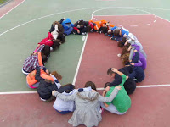

Ευχαριστώ πολύ για το χρόνο σας.

